Slide 1


Slide 2


UNIVERSIDAD CÉSAR VALLEJO
NORMAS APA

Slide 3


NORMAS APA
La primera edición del manual de normas APA es del año 1929; y en la actualidad se encuentra entre los estándares académicos más destacados e importantes. El manual APA es utilizado por la comunidad científica de investigadores, docentes y alumnos, para citar, utilizar referencias bibliográficas y contemplar el formato de presentación de un trabajo de investigación bajo normas universales.

Slide 4
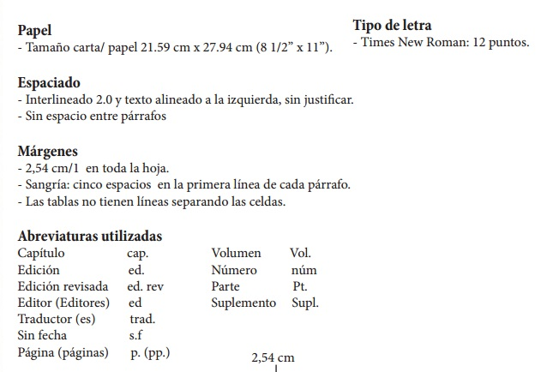
FORMATO GENERAL DEL TRABAJO

Slide 5
ORGANIZACIÓN DE LOS ENCABEZADOS Y SERIACIÓN
Nivel 1: Encabezado centrado en negrita, con mayúsculas y minúsculas
Nivel 2: Encabezado alineado a la izquierda en negritas con mayúsculas y minúsculas
Nivel 3: Encabezado de párrafo con sangría, negritas, mayúsculas, minúsculas y punto final.
Nivel 4: Encabezado de párrafo con sangría, negritas, cursivas, mayúsculas, minúsculas y punto final.
Nivel 5: Encabezado de párrafo con sangría, cursivas, mayúsculas, minúsculas y punto final.

Slide 6
El texto expositivo
1. Superestructura del texto expositivo
2. Etapas del proceso de redacción del
texto expositivo
2.1 La intelección.
2.2 La invención.
2.3 La disposición.
2.4 La elocución.
Ejemplo

Slide 7
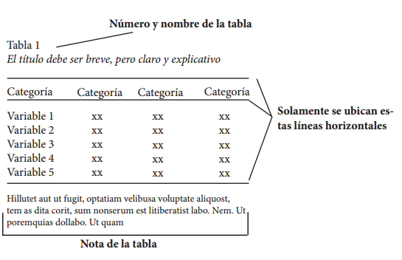
TABLAS

Slide 8
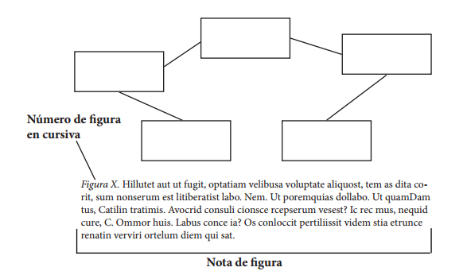
FIGURAS

Slide 9
Citación
El Manual APA y sus normas emplean un sistema de citación de Autor-Fecha y siempre se privilegia la señalización del número de página, para las citas textuales y para la paráfrasis.

Slide 10
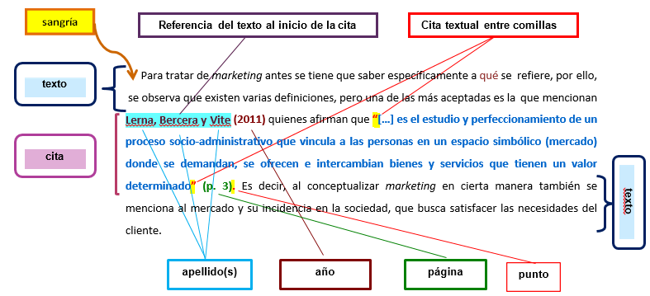
Cuando la cita tiene menos de 40 palabras se escribe inmersa en el texto, entre comillas y sin cursiva . Se escribe punto después de finalizar la cita y todos los datos.
Cita basada en el autor (con énfasis en el autor).

Slide 11
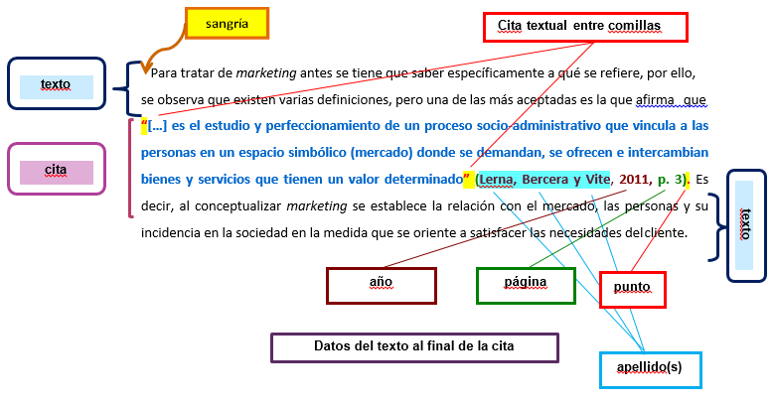
Cita basada en el texto (con énfasis en el contenido)

Slide 12
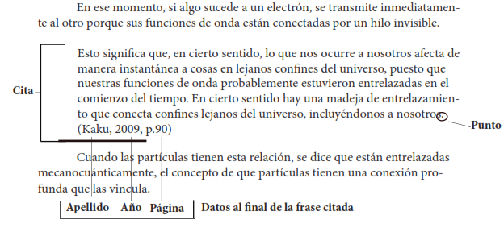
Si la cita tiene más de 40 palabras debe escribirse en un párrafo aparte, sin comillas, alineado a la izquierda y con un margen de 2,54 cm o 5 espacios de tabulador. Todas las citas deben ir a doble espacio.

Slide 13
Referencias según el estilo APA
Ficha Bibliográfica: libro impreso un autor
Número de edición (entre paréntesis y solo partir de la segunda)
Apellido paterno del autor
Año de publicación entre paréntesis
Título del libro en cursiva
Inicial del nombre
Maguiño, M. (2011). Cómo constituir una MYPE y administrarla con éxito. (2. ª ed.).
Lima: Edigraber.
Sangría francesa: Se debe mostrar un espacio en la segunda línea a la altura de la quinta letra de la línea an­terior, para diferenciar el dato principal.
Lugar de publicación seguido de los dos puntos
Editorial
Notes:
Revisemos ahora cómo registrar la información de un libro impreso. Para ello, debemos considerar los siguientes datos:
Apellido paterno del autor, inicial del nombre, año de publicación entre paréntesis, título del libro en cursiva, número de edición, lugar de publicación y editorial.
Todo separado por puntos seguidos.
En este ejemplo se observa:
- Maguiño es el apellido paterno del autor.
-M. es la inicial del nombre.
- Cómo constituir una MYPE y administrarla con éxito, es el título del libro y se debe escribir en cursiva.
- (2. ª ed.). Corresponde al número de edición. Va entre paréntesis y solo a partir de la segunda.
- Lima es el lugar de publicación; luego, seguido de los dos puntos, irá la editorial que es la empresa responsable de la publicación.
Es importante resaltar que cuando sea necesario escribir en el segundo renglón, debe emplearse la Sangría francesa: Espacio a la altura de la quinta letra de la línea an­terior.

Slide 14
Libro impreso dos autores (para tres a cinco autores es el mismo caso)
Alayza, C., Cortés, G., Hurtado, G., Mory, E. y Tarnawiecki, N. (2010). Iniciarse
en la investigación académica. Lima: Universidad Peruana de Ciencias Aplicadas.
Libro impreso de seis a más autores
y otros
Zaira, R. et al. (2003). Patología médica veterinaria: libro de texto para la docencia de la
asignatura. Salamanca: Universidad Santiago de Compostela.
Notes:
Para dos autores a cinco es el mismo caso.
Ejemplo:
Alayza, C., Cortés, G., Hurtado, G., Mory, E. y Tarnawiecki, N. (2010). Iniciarse
en la investigación académica. Lima: Universidad Peruana de Ciencias Aplicadas
De seis a más autores solo se mencionará la información del primer autor y se escribe et al en cursiva, que significa y otros.
Ejemplo:
Zaira, R. et al. (2003). Patología médica veterinaria: libro de texto para la docencia de la
asignatura. Salamanca: Universidad Santiago de Compostela.

Slide 15
Ficha hemerográfica
Artículo de revista impresa
Apellidos e inicial del nombre del autor
Mes y año de publicación entre paréntesis
Título del artículo
Romero, L. (Noviembre, 2012). La nueva ley procesal del trabajo generará un cambio en la manera de resolver, litigar y solucionar los conflictos. Revista Gaceta Jurídica, 20 (6), 13- 15.
Nombre de la revista en cursiva
Volumen
(Si existe)
Número (entre paréntesis seguido de la coma)
Páginas del artículo separados por guion
Notes:
Ficha hemerográfica
Veamos ahora cómo registramos los datos de un artículo de revista impresa.
Los datos necesarios son:
- Apellidos e inicial del nombre del autor
- Mes y año de publicación entre paréntesis
- Título del artículo
- Nombre de la revista en cursiva
- Volumen (si existe) y número
- Páginas del artículo seleccionado separados por guion

Slide 16
Periódico impreso con autor
Editor o autor apellido e inicial del nombre
Fecha completa de publicación (entre paréntesis)
Título del artículo periodístico
Título del diario en cursiva
*Página (si corresponde)
Vidarte, O. (07 de marzo de 2015). La importante diplomacia. El Comercio, p. A20.
(*) Si un artículo aparece en páginas discontinuas, anote todos los números de página y sepárelos con una coma (pp. B1, B3, B5-B7).
Tesis de grado: Autor, A. (Año). Título de la tesis (Tesis de pregrado, maestría o doctoral). Nombre de la institución, Lugar.
Notes:
Periódico impreso con autor
En el ejemplo:
Vidarte, O. (07 de marzo de 2015). La importante diplomacia. El Comercio, p. A20.
Recuerde: (*) Si un artículo aparece en páginas discontinuas, anote todos los números de página y sepárelos con una coma (pp. B1, B3, B5-B7).

Slide 17
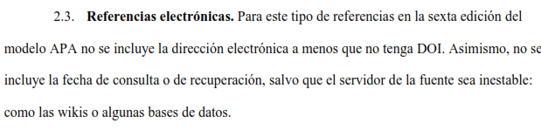
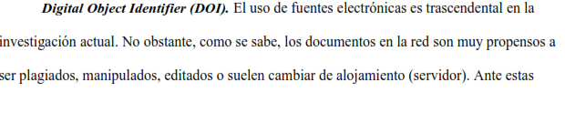
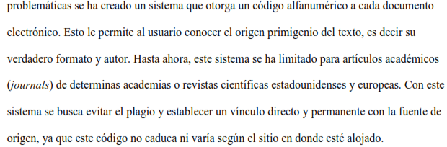
Notes:
Para registrar los datos de un libro virtual se requieren los siguientes datos:
-Apellido paterno del autor
-Inicial del nombre
-Año de publicación entre paréntesis
-Título del libro en cursiva
-La dirección web
Visualiza cómo se han consignado estos datos en el ejemplo mostrado.
-El apellido paterno de los autores son Luque y Rodríguez (dos autores)
-Inicial del nombre de cada autor: D. y G. respectivamente
-Año de publicación entre paréntesis: (2009)
- Título del libro en cursiva: Dificultades en el Aprendizaje: Unificación de
Criterios Diagnósticos.
- La dirección web: Recuperado de http://cursosaepap.exlibrisediciones.com/files/49-249-fichero/ceja-da-3.pdf

Slide 18
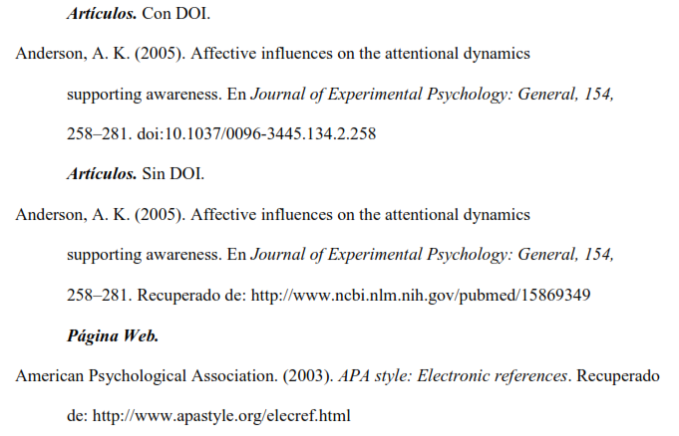

Slide 19
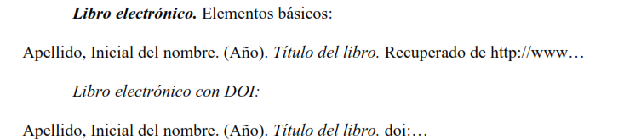

Slide 20
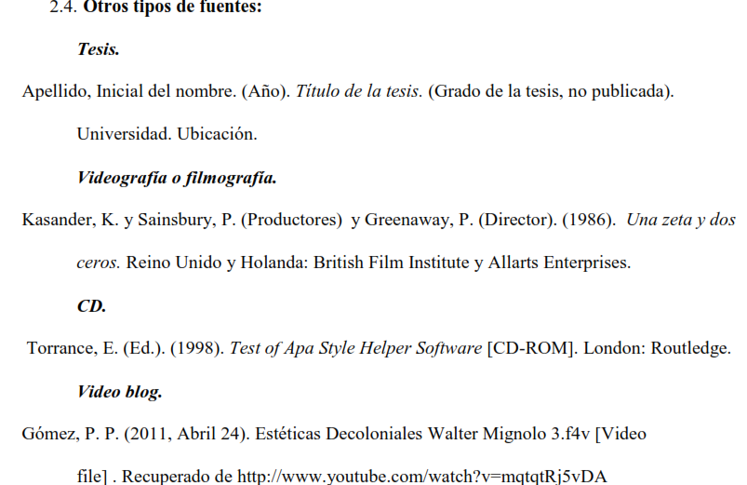

Slide 21



Slide 22
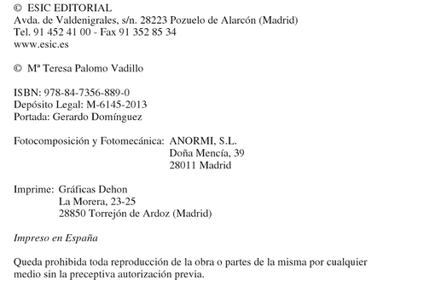

Slide 23

GRACIAS

